Slide 2
Sistemas multimodos
En el mundo real a menudo un objeto puede tener varias etiquetas y también varias modalidades , por ejemplo un objeto como un artículo de una revista podría tener textos acompañados de imágenes,
Otro ejemplo sería un video el cual tiene un pista de audio e imágenes en movimiento.

Slide 3
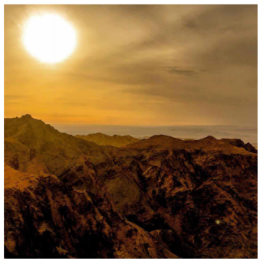
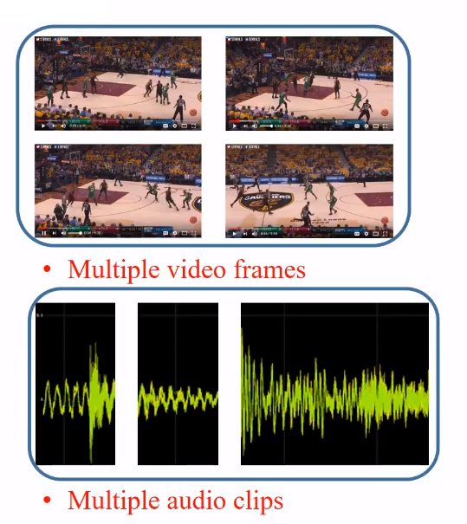
Sistemas multimodos – Objeto Complejo
Ejemplos de objetos complejos:
Optimistic: “This reminds me that it doesn’t matter
how bad or sad do you feel, always the sun will come out.”
Source: travelingpilot

Slide 4
Deep Sentiment: Multimodal Neural Network
Deep Sentiment:
Para aprovechar la información visual y textual con la finalidad de obtener el estado emocional del usuario se propuso una arquitectura para una red combinando el reconocimiento visual y el análisis de texto

Slide 5
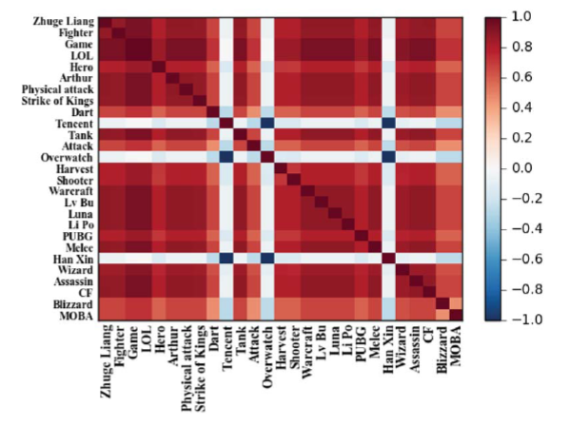
Red Multimodal-Multiinstancia-Multilabel con un transporte óptimo , correlación de etiquetas

Slide 6
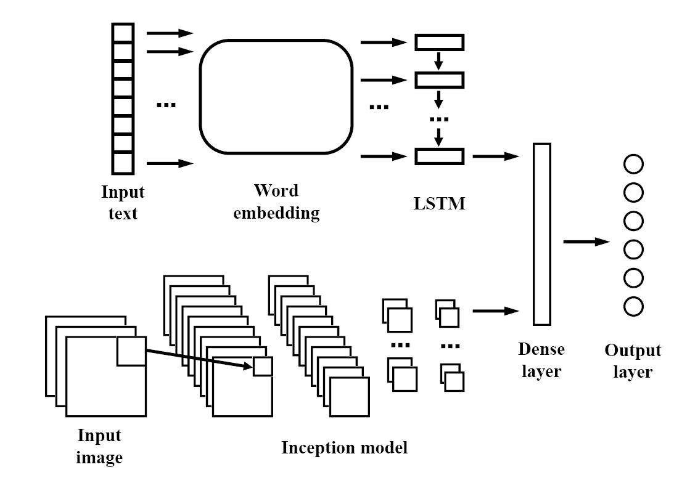

Deep Sentiment : Arquitectura
Deep sentiment: tiene dos redes
Por un lado, la imagen de entrada,
se introduce en el Inicio
Por otro lado, el texto se proyecta
En un espacio embebido
Finalmente las dos modalidades se
concatenan y se introducen en
Una capa densa.
La capa de salida de softmax final
da la probabilidad distribución sobre
el estado emocional del uso.

Slide 7
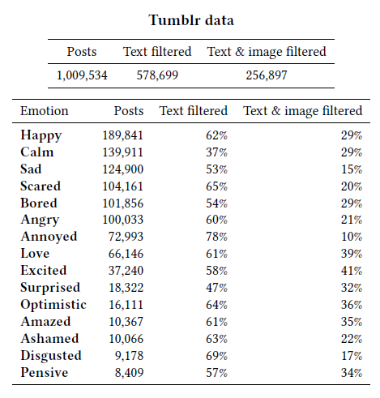
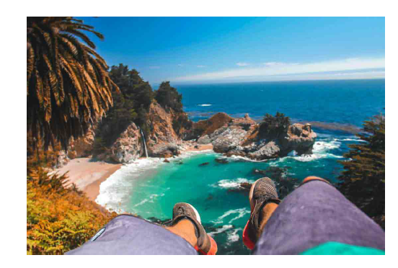

Deep Sentiment : Conjunto de pruebas
Happy: “Just relax with this amazing view (at McWay Falls)” Source: fordosjulius
Optimistic: “This reminds me that it doesn’t matter how bad or sad do you feel, always the sun will come out.”
Source: travelingpilot

Slide 8
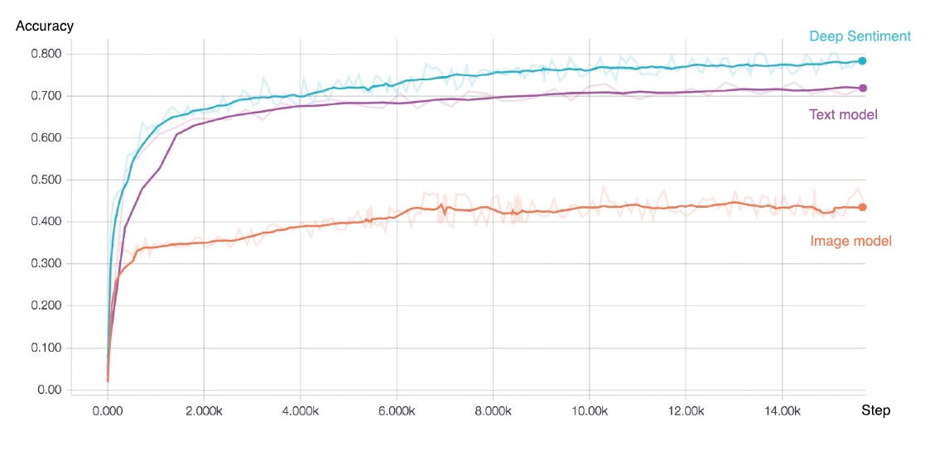
Deep Sentiment : Resultados I
Con datos de entrenamiento:

Slide 9
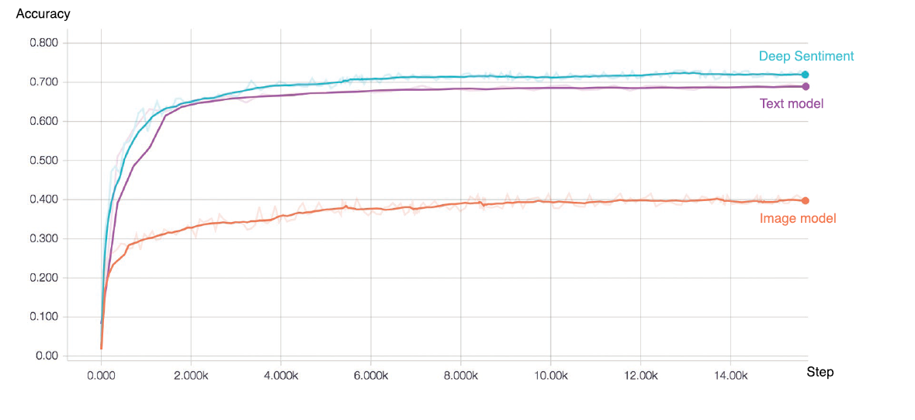
Deep Sentiment : Resultados II
Con datos de prueba:

Slide 10


Red Multimodal-Multiinstancia-Multilabel con un transporte óptimo
Tenemos N instancias de Bags
Conjunto de etiquetas
Conjunto de modalidades
Conjunto de instancias
El objetivo es generar un mecanismo que clasifique un nuevo conjunto basado en sus entradas

Slide 11
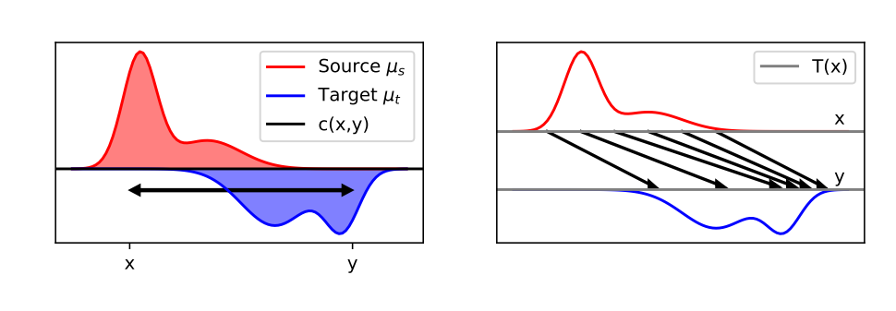
Red Multimodal-Multiinstancia-Multilabel con un transporte óptimo: Trasnporte óptimo
El Transporte óptimo se define como la distancia mínima que existe entre 2 distribuciones

Slide 12
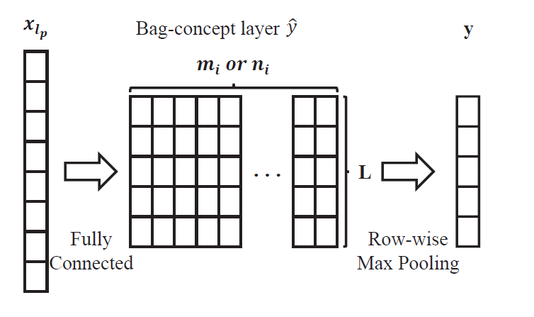
Deep Sentiment: Multimodal Neural Network
Bag-concept layer:

Slide 13
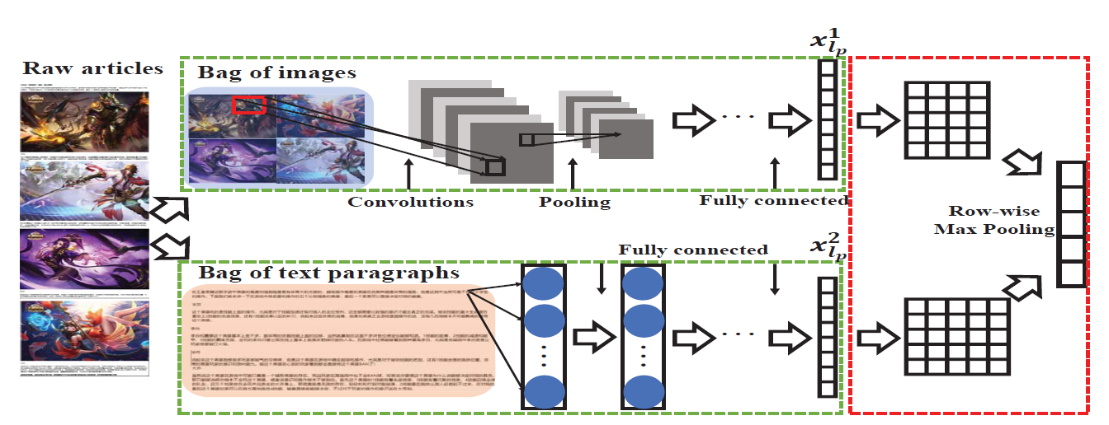
Red Multimodal-Multiinstancia-Multilabel con un transporte óptimo: Arquitectura
M3DN:

Slide 14
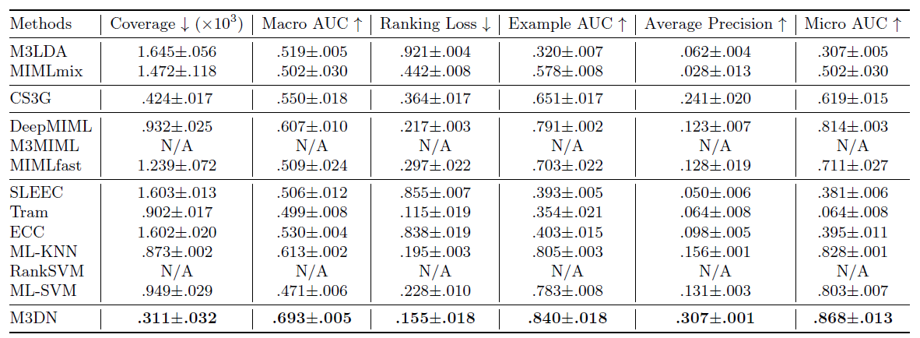
Red Multimodal-Multiinstancia-Multilabel con un transporte óptimo: Resultados
Resultados:

Slide 15
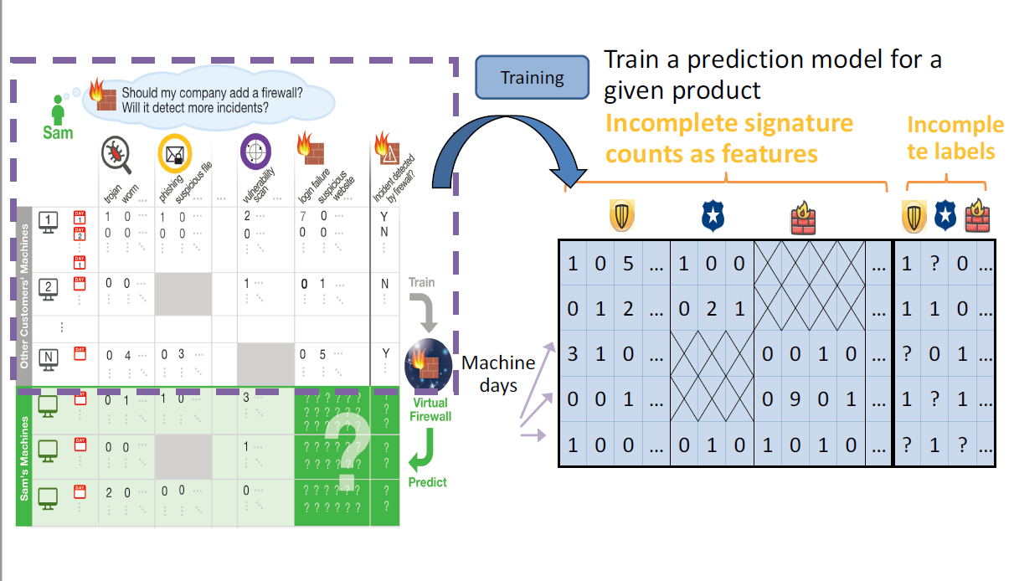
Datos incompletos: Etiquetas imcompletas

Slide 16
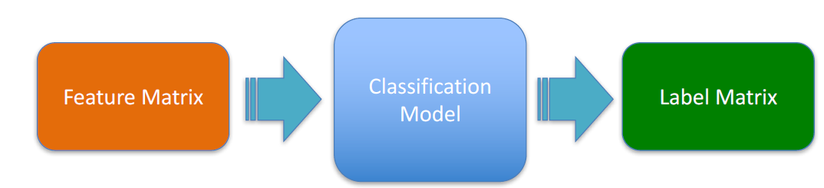
Datos incompletos: Problemas
Data imcompleta/corrupta:
-Covertura limitada de los sensores
-Control de privacidad
-Falla de los sensores
-Respuestas parciales
Supervisión débil:
-Información semi supervisada
-Positivos no etiquetados/ supervisión parcialmente observada

